Slide 1
ТАМАНЬ -
полуостров сокровищ

Slide 2
Тамань – лукоморье двух морей:
Чёрного и Азовского.

Slide 3
Холмы
в районе
сада Яхно,
п. Веселовка.

Slide 4
Ковыль – трава столь же древняя, как и сама таманская степь.

Slide 5
Коса Тузла
(от слова «туз», что в переводе
с тюркского языка «соль»)

Slide 6
Древняя земля Тамань, здесь под каждым курганом своя тайна.

Slide 7
Учёные
проводят
раскопки,
в надежде
узнать
новое
о прошлом
Тамани.

Slide 8
Таманский археологический музей хранит множество древних экспонатов.

Slide 10
Многие народы,
населявшие Тамань,
сделали свой вклад
в её историю, культуру.

Slide 11
«Турецкие колодцы» действуют и поныне.

Slide 12
Памятник
запорожцам,
высадившимся
на Тамани
25 августа
1792 года,
ст. Тамань.

Slide 13
Хата казака. г. Темрюк, конец XIX в.

Slide 21
Вулкан Блевако.

Slide 22
Грязевой вулкан Карабетова сопка.

Slide 23
Озеро с лечебной водой.

Slide 24
«Лунная поверхность» Тамани

Slide 25
Выходы горючего газа метана.

Slide 26
Долина лотосов

Slide 28
Мыс Панагия.

Slide 29
Озеро солёное, п. Веселовка

Slide 31
"Песчаное море" Тамани

Slide 32
Мыс Железный Рог

Slide 37
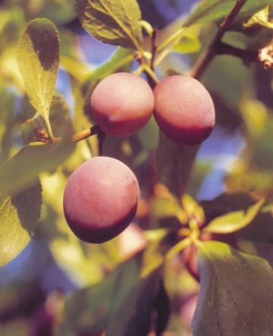
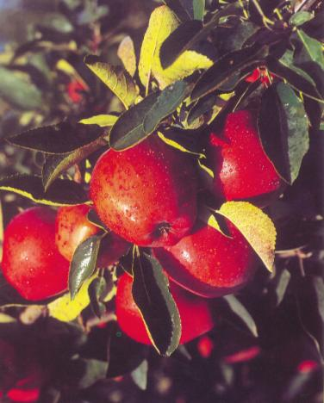

Slide 39
Порты Тамани – морские ворота.

Slide 41
Живое серебро Тамани

Slide 43
Вулкан Синяя Балка

Slide 45
ТАМАНЬ -
полуостров сокровищ!!!
Любуйтесь им,
пользуйтесь его дарами!
Берегите его,
умножайте его богатства!

